Slide 1

פרויקט גמר NLP · מסלול 3 — פרויקט מבוסס-נתונים
הנגשת זכויות חברתיות באמצעות NLP
אחזור סמנטי בעברית לשאלות על זכויות חברתיות
האם חיפוש מבוסס-משמעות מנצח חיפוש מבוסס-מילים בשאלות יומיומיות של אזרחים — והאם שילוב השניים מנצח את שניהם?
יניק גוטיה · ת.ז. 318553526 · HIT · ד"ר איגור קליינר

Slide 2


הבעיה
הפער בין איך שואלים לבין איך הזכויות מנוסחות
אזרחים מתארים את מצבם בשפה יומיומית ורגשית. המקורות הרשמיים עונים בעברית פורמלית-משפטית. חיפוש מבוסס-מילים נופל בדיוק בפער שביניהם.
איך אנשים שואלים
איך המקורות מנוסחים
”פיטרו אותי מהעבודה, מה מגיע לי?“
”התינוק שלי מתעכב בהתפתחות, לאן פונים?“
”יש לי אוטו, זה פוסל אותי מקצבה?“
”זכאות לדמי אבטלה“
”אבחון רפואי התפתחותי לילדים“
”זכאות לגמלת הבטחת הכנסה ובעלות על רכב“
אותה משמעות · לעיתים קרובות ללא מילים משותפות
1

Slide 3
שאלת המחקר
האם אחזור מבוסס-משמעות עוזר - והאם שילובו עם חיפוש מילים עוזר יותר?
H2
היברידי > שניהם
H1
סמנטי > לקסיקלי
שילוב דירוגים לקסיקלי + סמנטי מנצח כל שיטה בודדת באיכות הדירוג (MRR, nDCG).
ההטמעות של AlephBERT מנצחות את TF-IDF, במיוחד כששאלה מנוסחת רחוק מנוסח המקור.

Slide 4





סקירה כללית
צינור העיבוד מקצה לקצה
‹
‹
‹
‹
5. הערכה
4. שילוב
3. אינדוקס
2. עיבוד מקדים
1. איסוף
Recall@k · MRR · nDCG · MAP
היברידי RRF + משוקלל
TF-IDF · BM25 · AlephBERT
ניקוי · טוקניזציה · מילות עצירה · חלוקה
API של כל-זכות + סריקת ביטוח לאומי
ממשק אחד, פקודה אחת: python src/run_all.py
2

Slide 5


נתונים
קורפוס עברי של זכויות שנאסף עצמאית
6
122,928
1,602
296
תחומי חיים
טוקנים
פסקאות
מסמכים
כל-זכות · מקור עיקרי
ביטוח לאומי · מקור משלים
API רשמי של MediaWiki → טקסט נקי ומובנה
6 קטגוריות: נכות, אבטלה, בריאות, ילדים, הבטחת הכנסה, הורות
רישיון: CC-BY-SA (שימוש חוזר עם ייחוס)
דפי זכאות נבחרים, #mainContent בלבד
נבדק robots.txt · קצב מוגבל · User-Agent מזוהה
מוסיף את המשלב הפורמלי המנוגד לכל-זכות
סט הערכה: 40 שאלות יומיומיות שחוברו ידנית, ממופות למסמכי אמת ומתויגות לפי פער-הניסוח.
3

Slide 6
NLP קלאסי · 1
מטקסט עברי גולמי לטוקנים נקיים
כל פסקה עוברת שרשרת עיבוד מקדים קלאסית לפני האינדוקס הלקסיקלי.
1 · גולמי
...שכירים שפוטרו או התפטרו, כולל מי שעבדו בשני מקומות עבודה...
2 · נרמול
הסרת ניקוד [֑-ׇ] · הסרת פיסוק ולטינית · אותיות קטנות · צמצום רווחים
3 · טוקניזציה
שכירים · שפוטרו · או · התפטרו · כולל · מי · שעבדו · בשני · מקומות · עבודה
4 · הסרת מילות עצירה
הוסרו: או · מי · וכן · כדי · על · עד · 33 טוקנים, נותרו 26 טוקני תוכן
זרם הטוקנים מוזן ל-TF-IDF ול-BM25 ‹
4

Slide 7

NLP קלאסי · 2
וקטוריזציה של הקורפוס עם TF-IDF
מטריצת מסמך–מונח
פסקה אחת כוקטור דליל
צורה
1,602 × 20,981
פסקה: ”דמי אבטלה“ — המונחים בעלי המשקל הגבוה ביותר
לחל ת
0.175
אוצר מילים
20,981 מונחים
לעבוד
0.160
יוניגרמים / ביגרמים
7,323 / 13,658
בקצרה שכירים
0.157
בתנאים מסוימים
0.157
ערכים שאינם אפס
141,493
זכאי דמי
0.157
דלילות
99.58%
לשכירים
0.157
כל פסקה = נקודה במרחב בן 20,981 ממדים; הדירוג = דמיון קוסינוס לוקטור השאילתה.
5

Slide 8

NLP קלאסי · 3
המורפולוגיה העברית מנפחת את אוצר המילים
העברית מדביקה מיליות (ב·ל·מ·ה·ו·ש·כ) לתחילת המילים, כך שאותו שורש מופיע בצורות רבות — אתגר אמיתי לחיפוש מבוסס-מילים.
הסרת תחיליות קלה (הדגמת stemming)
ההשפעה על אוצר המילים
13,415
‹
8,963
לעובדים
‹
עובדים
והמעסיק
‹
המעסיק
סוגי מילים ‹ לאחר הסרת תחילית אחת
כשעובד
‹
עובד
− 33%
בתקופת
‹
תקופת
מהמוסד
‹
מוסד
המורפולוגיה — לא הנושא — אחראית לרוב הדלילות. למטיזציה מלאה היא עבודה עתידית.
6

Slide 9


מודלים
חמישה מאחזרים, ממשק אחד
AlephBERT
BM25
TF-IDF
סמנטי
לקסיקלי (בונוס)
בסיס לקסיקלי
הטמעות משפט בעברית, קוסינוס צפוף
דירוג Okapi BM25
קוסינוס דליל מעל מטריצת המונחים
Hybrid · משוקלל
Hybrid · RRF
שילוב
שילוב
שילוב ציוני min-max: α·סמנטי + (1-α)·לקסיקלי
שילוב דירוגים הופכיים של לקסיקלי + סמנטי
7

Slide 10
איך משלבים ומודדים
שילוב היברידי והמדדים
Reciprocal Rank Fusion
מדדי הערכה
score(d) = Σ 1 / (k + rank_i(d))
Recall@k
האם מסמך רלוונטי נמצא ב-top-k?
MRR
1 חלקי דירוג המסמך הרלוונטי הראשון
מבוסס-דירוג — לא נדרש כיול ציונים
מסמך שדורג גבוה ע"י אחד המודלים עולה
נבדק גם שילוב ציונים משוקלל (min-max)
nDCG@10
מתגמל מסמכים רלוונטיים בדירוג גבוה
MAP
דיוק ממוצע על פני כל הדירוג
המדידה היא ברמת המסמך: פסקה נחשבת עבור הדף שאליו היא שייכת.
8

Slide 11
תוצאות
השוואת חמשת המודלים
דירוג הדדי ממוצע (MRR)
MAP | nDCG | MRR | R@10 | R@5 | R@1
0.588 | 0.649 | 0.618 | 0.850 | 0.825 | 0.475 | TF-IDF
0.578 | 0.647 | 0.612 | 0.875 | 0.825 | 0.500 | BM25
0.540 | 0.597 | 0.579 | 0.775 | 0.725 | 0.475 | AlephBERT
0.652 | 0.704 | 0.668 | 0.875 | 0.800 | 0.550 | Hybrid-RRF
0.632 | 0.681 | 0.653 | 0.850 | 0.800 | 0.550 | Hybrid-wtd
שורה מודגשת = הטוב ביותר. Hybrid-RRF מוביל בכל מדדי הדירוג.
9

Slide 12



הממצא
הסמנטי לבדו הפסיד. ההיברידי ניצח.
מדוע
H2 אושרה
H1 נדחתה
שני המודלים נכשלים אחרת. הסמנטי מציל פראפרזות ללא מילים משותפות שהלקסיקלי לא; משולבים, נשמר הדיוק ונוסף כיסוי — משלימים, לא עדיפים.
Hybrid-RRF מוביל בכול: MRR 0.668, nDCG 0.704, והכי מעט החטאות (5/40). השילוב הוא המנצח המעשי.
AlephBERT לבדו הוא המודל החלש ביותר — MRR 0.579, 9 מתוך 40 החטאות — ואינו מנצח את הלקסיקלי אפילו בשאלות עם פער-ניסוח גבוה (R@1 0.44 מול 0.48).
10

Slide 13

תוצאות · פירוט
Recall@k ומבחן פער-הניסוח
Recall@k כתלות ב-k
Recall@1 לפי פער-הניסוח (מבחן H1)
היברידי | AlephBERT | TF-IDF | n | פער
0.75 | 0.50 | 0.25 | 4 | נמוך
0.64 | 0.55 | 0.55 | 11 | בינוני
0.48 | 0.44 | 0.48 | 25 | גבוה
אפילו בשאלות הקשות והמנוסחות-מחדש ביותר, הסמנטי אינו מקדים (0.44 מול 0.48). היתרון הסמנטי הצפוי פשוט אינו קיים במודל מדף זה.
11

Slide 14
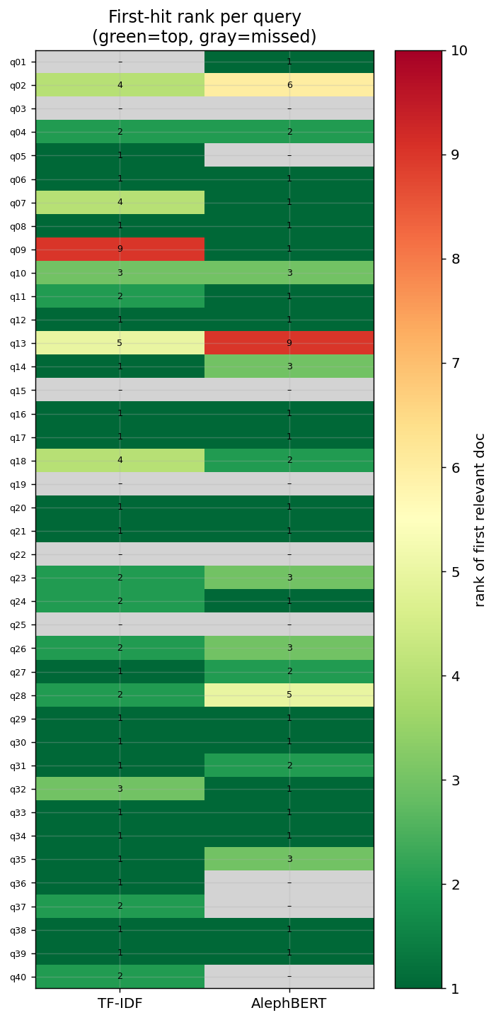
תוצאות · לכל שאילתה
היכן כל מודל מנצח, שאלה אחר שאלה
כיצד לקרוא את מפת החום
כל שורה היא אחת מ-40 השאלות; הצבע = דירוג המסמך הנכון הראשון (ירוק = למעלה, אדום = עמוק, אפור = הוחמץ).
ירוקים ואפורים מתחלפים בין העמודות — המודלים מצליחים ונכשלים בשאלות שונות.
אי-ההסכמה הזו היא בדיוק מה שהופך את השילוב למשתלם.
החטאות (מסמך האמת לא ב-top-10): TF-IDF 6 · AlephBERT 9 · היברידי 5
12

Slide 15

ניתוח שגיאות
שלוש תבניות, דוגמאות אמיתיות
A · הסמנטי מנצח
”חייבים להגיע ללשכת התעסוקה כל הזמן?“
4 מקרים
אמת: התייצבות בשירות התעסוקה. אפס מילים משותפות → לקסיקלי דירוג 4, סמנטי דירוג 1.
B · הלקסיקלי מנצח
”כיסא גלגלים ומכשירי שיקום?“
5 מקרים
אמת: אביזרי ומכשירי שיקום. מונח מדויק וחד → לקסיקלי דירוג 1, סמנטי מחמיץ.
C · שניהם נכשלים
”איך מקבלים קצבת נכות?“
7 מקרים
הדף הקרוב ביותר הוא קצרמר של ביטוח לאומי, מוצף בדפי ”קביעת נכות“ ספציפיים.
13

Slide 16
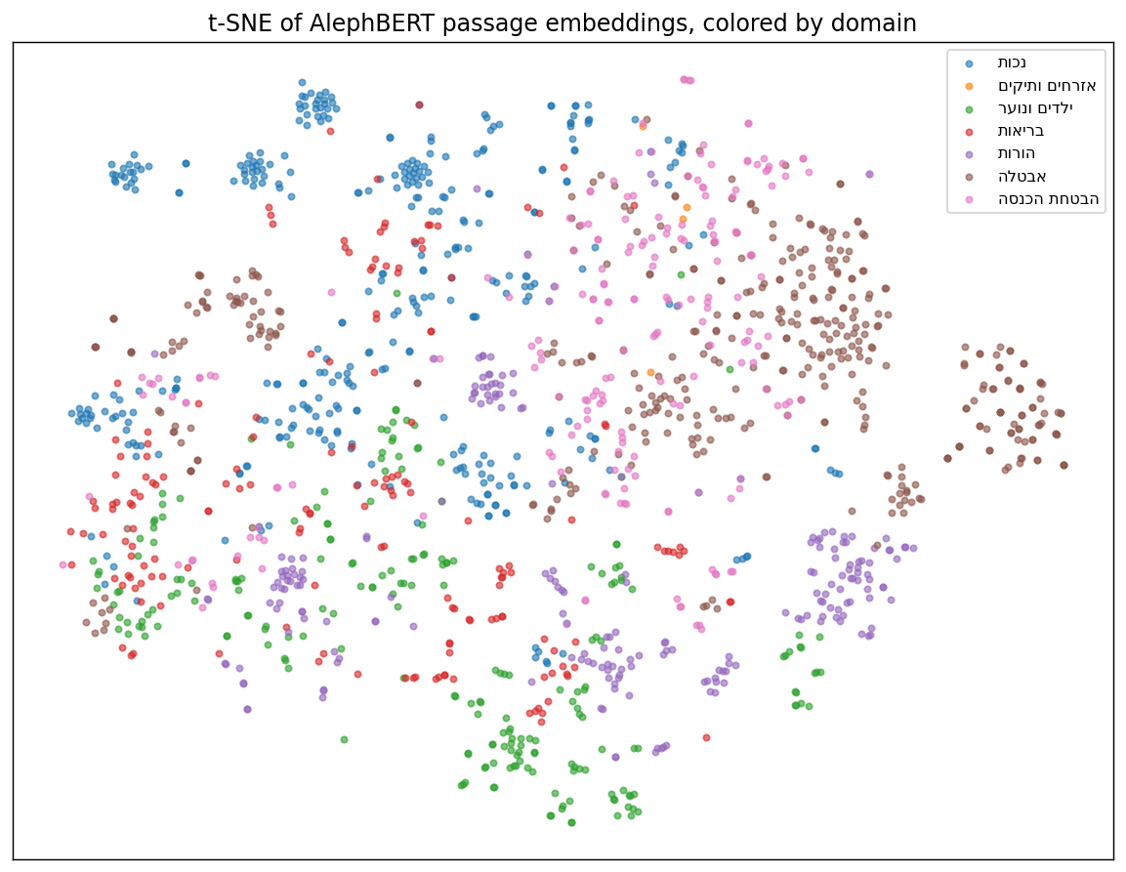
בתוך המודל
כך נראה מרחב ההטמעות
t-SNE של וקטורי הפסקאות
הטמעות AlephBERT מוטלות ל-2 ממדים, צבועות לפי תחום חיים.
התחומים יוצרים אשכולות — המודל אכן לוכד משמעות נושאית.
אך האשכולות חופפים, ולכן דירוג עדין עדיין זקוק לאות הלקסיקלי.
14

Slide 17

מסקנות
מה הפרויקט מראה
צינור IR עברי מלא
ההיברידי הוא ההמלצה
קורפוס שנאסף עצמאית → עיבוד מקדים → 5 מאחזרים → הערכה קפדנית, ניתן לשחזור מלא.
המודל היחיד שמנצח את שני קווי הבסיס בכל מדדי הדירוג.
מדף ≠ ניצחון חינם
המשך
מקודד עברי מבוסס masked-LM הוא משלים שימושי, לא שדרוג מיידי לאחזור.
מודל מכוון-אחזור (E5), למטיזציה עברית, וסט הערכה גדול ומדורג יותר.
15

Slide 18
NLP אחראי
אתיקה ומגבלות
נתונים ציבוריים ומורשים
אינו ייעוץ משפטי
כל-זכות (CC-BY-SA) + מידע ציבורי של ביטוח לאומי. ללא מידע אישי, ללא סריקת תוכן משתמשים.
אב-טיפוס מחקרי. שימוש אמיתי חייב להציג קישורי מקור ולהפנות לרשות המוסמכת.
הטיה וכיסוי
סט הערכה קטן
שישה תחומים בלבד; המורפולוגיה העברית פוגעת בלקסיקלי; ל-AlephBERT ייתכנו הטיות מקדם-אימון.
40 שאלות, מתייג יחיד: מצביע על מגמה, אך אינו מובהק סטטיסטית.
16

Slide 19

תודה
אחזור סמנטי בעברית לשאלות על זכויות חברתיות
github.com/YanikGotie/hebrew-rights-retrieval · יניק גוטיה
גילוי שימוש ב-AI
נעשה שימוש בעוזר AI ככלי לכתיבת קוד (תבניות, תיעוד, ניפוי שגיאות). תכנון המחקר, הנתונים, סט ההערכה והמסקנות הם של המחבר; כל הקוד נבדק והובן.

